Slide 1
ペルソナ設定

Slide 2
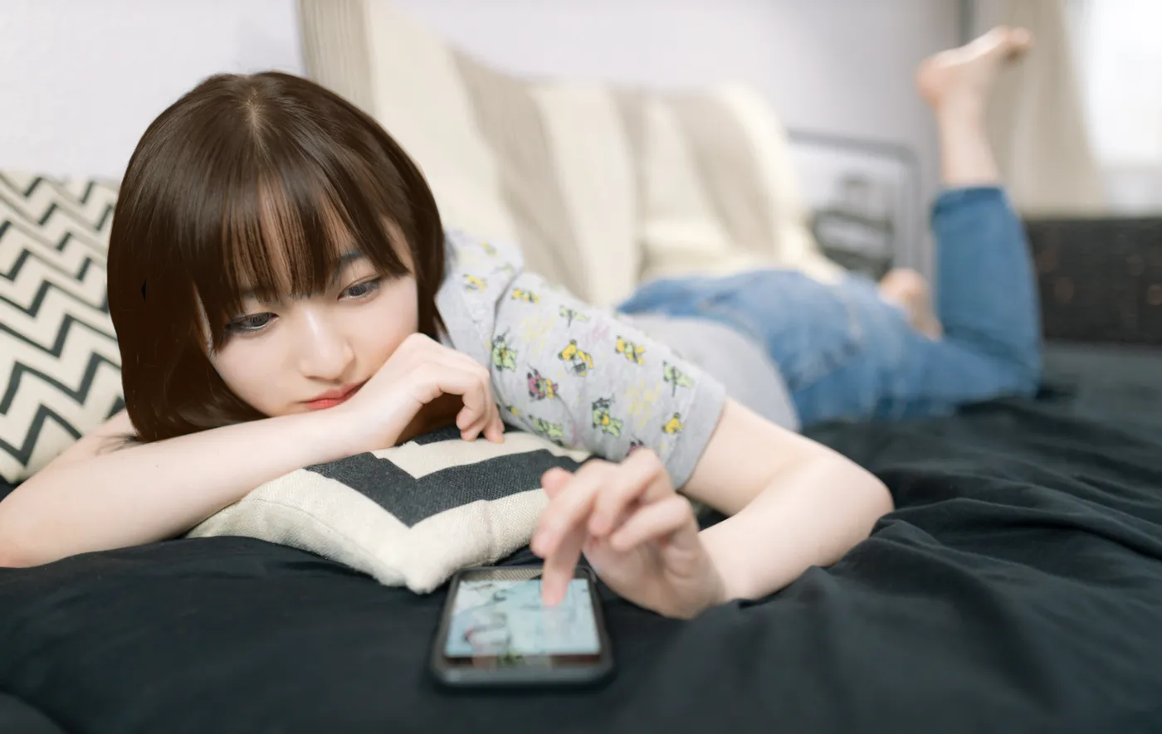

C4ペルソナ
生活：大学時代から一人暮らしで、今も家賃を親に補助してもらっている。横浜の田舎の方に実家がある。9時～18時の勤務、休みは土日祝。学生時代はカフェで働いていて、ずぼらな性格からかお客さんに怒られることもしばしばあったが、社会人からは気持ちを切り替えて日々頑張っている。
通勤は電車が30分、徒歩15分で片道合計45分。電車はギリギリ。7時半くらいまで寝ていて8時に家を出る。駅まで全力ダッシュ。最近初めての現場に配属され、配属先の言語がある程度分かって頑張ろうと思っている時期。
プライベート：先輩社員からはしっかり者の新入社員のような印象を持たれているが、実際はズボラ。自炊を頑張ろうとは思っているものの、結局は冷食やコンビニ頼り。土日の睡眠時間は長めでとても元気。夜更かしして昼12時くらいに起きる。バイトの関係でカフェ巡りも時折するが、ネットショッピングでコスメや服を買ったりネトフリやYouTubeを見たりするのがメインの楽しみ。
氏名：山下信子 やました のぶこ
性別：女性
年齢：23歳 新人社員
職業：新米SE
収入：３００万円
学歴：大学卒、経済学部
(入社当時はプログラミングを何となく知っている程度)
出生：神奈川県横浜市
家族：両親(1人っ子)。実家近いが一人暮らし
特徴：ズボラ
勤務：都内へ出勤(電車通勤)
不満：時間や金銭的に余裕がない。でも欲しい物が沢山ある。ギリギリ出社かつ朝の満員電車が疲れる。
満足：親元を離れた一人暮らしで自由な生活。たまにする自炊や珈琲をいれておいしかった時に幸せを感じる。
欲求：まだ稼ぎも少ないため、節約して時間や金銭面に余裕のある生活がしたい。自分の部屋を服やコスメでいっぱいにしたい。新入社員の時点でも忙しいので、将来を見据えて健康面や金銭面の自己管理をしていきたい。これらを何か1つで解決するものが欲しい。
・Instagram
(ストーリーズのみ投稿/基本見る専)
・YouTube(美容、コスメ)
・ネットフリックス

Slide 4

ペルソナ（サンプル）
インテリアが好きで、デザイナーになりたいと思い学生時代から雑貨屋でアルバイトをする。22歳で大学卒業と共に大手家具・インテリアメーカーに入社。曲線の無いシャープなデザインが好き。入社後、現場を知ることが大切だと言われショップに勤務。ショップは先輩社員１名（店長）と後輩社員１名、アルバイトが約２０名。入社から３年で副店長になる。現在７年目だが、いまだにショップ勤務（３店め）であることに不満がある。
生活：通勤は電車20分込みで片道35分。シフト制で10:00～19:00または12:00～21:00。実際には10:00～21:00になることも多い。休みは不定休。自炊は好きだが、ずぼらな部分があり、食材が無駄になることがあるためあまりやらないようにしている。休みの日は疲労回復のため、マッサージに行く以外は家でのんびりしていることが多い。飲酒もしないため、仕事の日もスーパーで弁当を買ってそのまま帰ることがほとんど。
氏名：山田夕貴 やまだゆうき
年齢：29歳
職業：インテリア雑貨販売（副店長）
収入：４６０万円
学歴：大学卒
出生：宮城県
家族：両親と弟。一人暮らし
特徴：本来は人付き合いが好き。近年は仕事で人と話すことに疲れてきている。学生時代の友人とは疎遠になっている。会社の同期５人は仲がいいものの、勤務地が違うためたまに会う程度。
不満：仕事が「思っていたものと違う」。日々、接客をすることに疲れを感じている。浅いコミュニケーションが多いため、会話はする割に人と繋がっていないようなもやもやがある。仕事が忙しく、何か新しいことを始める気にはなれない。最近は同期グループのLINEに反応するのも面倒になってきた。
満足：動画を見た後、コメント欄を読んで同じ感想を持った人がいるとちょっと嬉しくなる。家でゴミ箱に向かってティッシュを投げた時、フチに当たらずにスパっと入ったときは一人でガッツポーズしている。
欲求：仕事では、今更デザインに回してもらえるとは思えず、違う業界に転職するか、いっそ店長としてバリバリ働きたい。会社で人間関係を構築していきたいとも思わないが、やはり人と繋がりたい。でも深くつながるのは面倒でもある。SNSで繋がるのは性に合わなかった。
LINE：毎日。タイムラインは見ない。
Twitter：利用していない。
Instagram：毎日。たまにカフェに行った時に食事のみ投稿。
Facebook：登録したが、投稿はしていない。学生時代の友人の投稿をたまに見る。
YouTube：家に帰ってからはよく見ている。趣味のネイルに関する動画を見ながら食事をすることが多い。

